Slide 1


Slide 2

ÍNDICE
Estudo da história 3
Povoamento do planeta 10
A sociedade suméria 17
O Egito antigo 22
Povos da África antiga 28
Povos do Mediterrâneo 35
Grécia antiga 41
Roma 48
Povos germanos e o fim do Império romano 56
O feudalismo 65

Slide 3
O Egito antigo
A importância do Nilo
O Alto e o Baixo Egito
Estrutura social
Escrita hieroglífica
Religiosidade
Representação do uso do shaduf em pintura na parede da câmara mortuária de Ipouy, Deir el-Medina, no Egito, século XIII a.C.

Slide 4
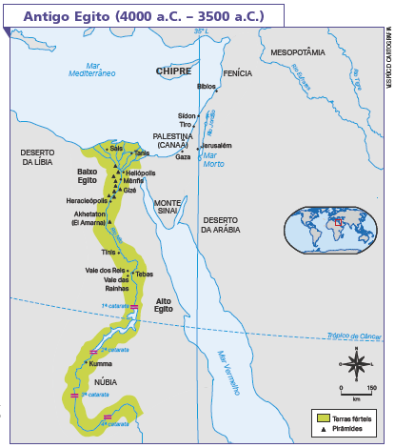
A importância do Nilo
A história dos antigos egípcios está profundamente ligada ao Rio Nilo.
O Nilo transbordava por causa das chuvas em sua nascente. Com a cheia, o húmus trazido pelo rio era depositado em suas margens.
Os principais centros de poder do Egito antigo se formaram ao longo do Nilo.
Fonte: ATLANTE Storico
2010 – Zanichelli 150
(1859-2009). Bologna:
Zanichelli Editore, 2009.

Slide 5
O Alto e o Baixo Egito
Pequenas comunidades (nomos) instaladas ao longo do rio Nilo desde 8500 a.C.
Por volta de 3500 a.C., os nomos foram unificados em dois reinos: o do Alto e o do Baixo Egito.
Alto Egito abrangia a nascente do Nilo e seu curso médio.
Baixo Egito abrangia o delta do rio.

Slide 6
A sociedade egípcia
O Egito era uma sociedade estratificada.
No topo da hierarquia social, encontrava-se o faraó, o chefe de governo.
Faraó
Família do faraó
Vizir, altos funcionários, os sumos sacerdotes
Serventes, camponeses e escravos
Soldados, escribas, sacerdotes e artesãos

Slide 7
A escrita egípcia
Os egípcios utilizavam um sistema de escrita baseada em sinais pictográficos, conhecidos como hieróglifos.
Foram utilizados inicialmente escavados ou pintados em pedra, nas paredes de monumentos e templos religiosos.
Para registros do cotidiano, negócios e questões administrativas, foi desenvolvida uma escrita mais simples, conhecida como hierática, que vigorou por mais de 2 mil anos.

Slide 8
A religião egípcia
O faraó, que exercia um governo teocrático, era considerado um rei divino, detentor de grandes poderes.
A sociedade egípcia era politeísta, isto é, cultuava vários deuses. Cada cidade adorava seu próprio deus.
Os egípcios também acreditavam na vida após a morte, desenvolvendo técnicas de mumificação dos corpos.

